Slide 1
7 апреля – Всемирный день здоровья

Slide 2
Всемирный день здоровья отмечается ежегодно 7 апреля, начиная с 1950 года.
В этот день в 1948 году вступил в силу Устав Всемирной организации здравоохранения.

Slide 3
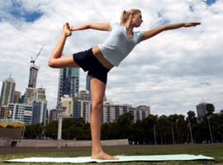
Впервые он был проведен 22 июля 1948 года в ознаменование ратификации Устава ВОЗ, но в 1949 году его перенесли на 7 апреля - день, когда был официально принят Устав ВОЗ.

Slide 4
ВОЗ посвящает каждый ежегодный Всемирный день здоровья каким-либо темам и проводит различные пропагандистские мероприятия, как в этот день, так и длительное время после 7 апреля.

Slide 5
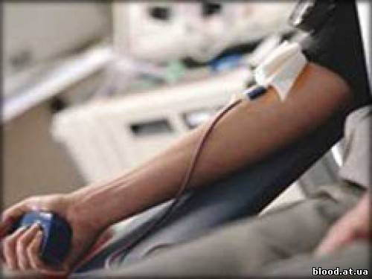
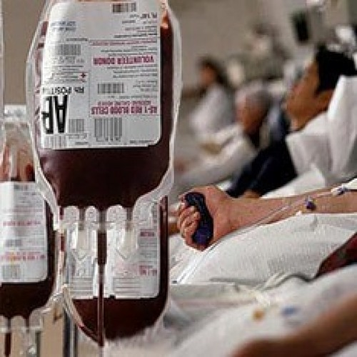
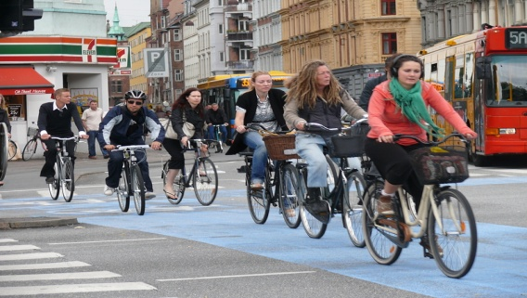
2002 г. «Движение - это здоровье»
2000 г. «Безопасная кровь начинается с меня»
2001 г. «Психическое здоровье: Откажитесь от изоляции, окажите помощь»

Slide 6
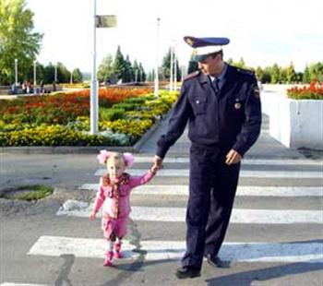
2005 г. «Не оставим без внимания ни одну мать, ни одного ребенка»
2003 г. «Формирование будущего»
2004 г. «Безопасность на дорогах»

Slide 7
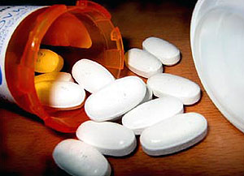
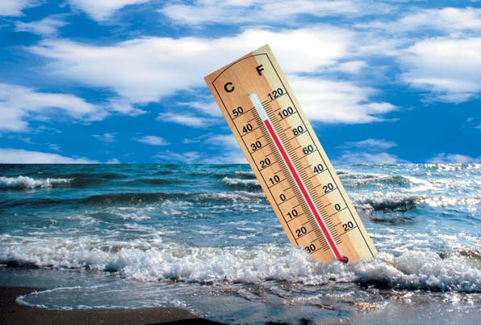
2008 г. «Защитим здоровье от изменений климата»
2006 г. «Работа на благо здоровья — наше общее дело»
2007 г. «Международная безопасность в области здравоохранения»

Slide 8
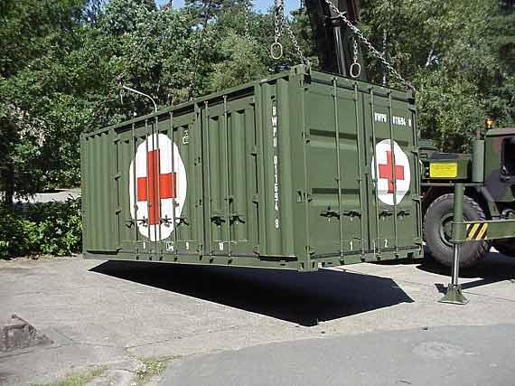
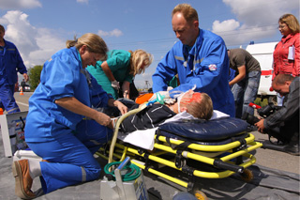
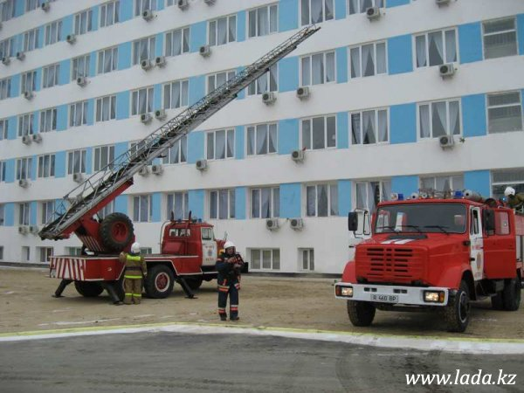
2009 г. «Спасем жизни. Обеспечим безопасность больниц в чрезвычайных ситуациях»

Slide 9
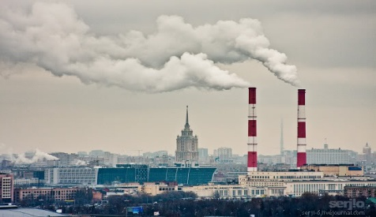
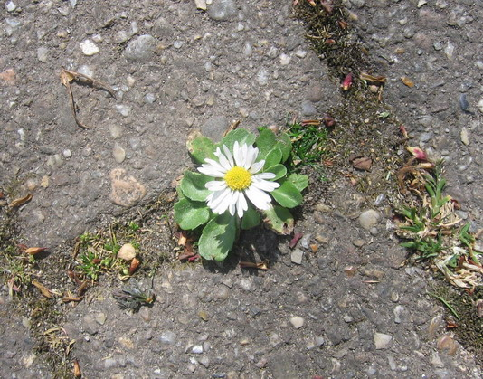
2010 г. «Урбанизация и здоровье»
Эта тема была выбрана в знак признания воздействия, которое урбанизация оказывает на наше общее здоровье на глобальном уровне и на здоровье каждого из нас в отдельности.

Slide 10
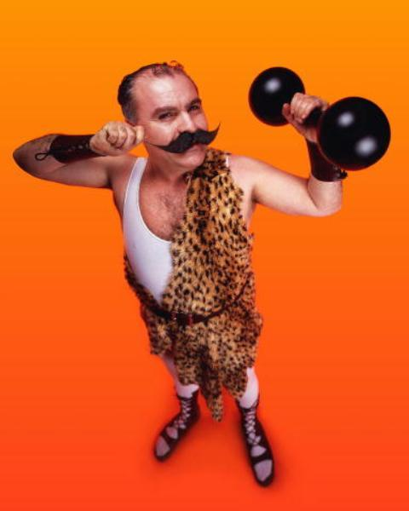
Будьте здоровы!!!

